Slide 1







Beat Hero: Demo y Arquitectura
Grupo H Martes-Mañana
2025/08/05

Slide 2




CONTENIDO
01
02
03
04
Resumen y Demo
Arquitectura modular
Consumo y pruebas
Conclusión

Slide 3

01
Resumen y Demo

Slide 4

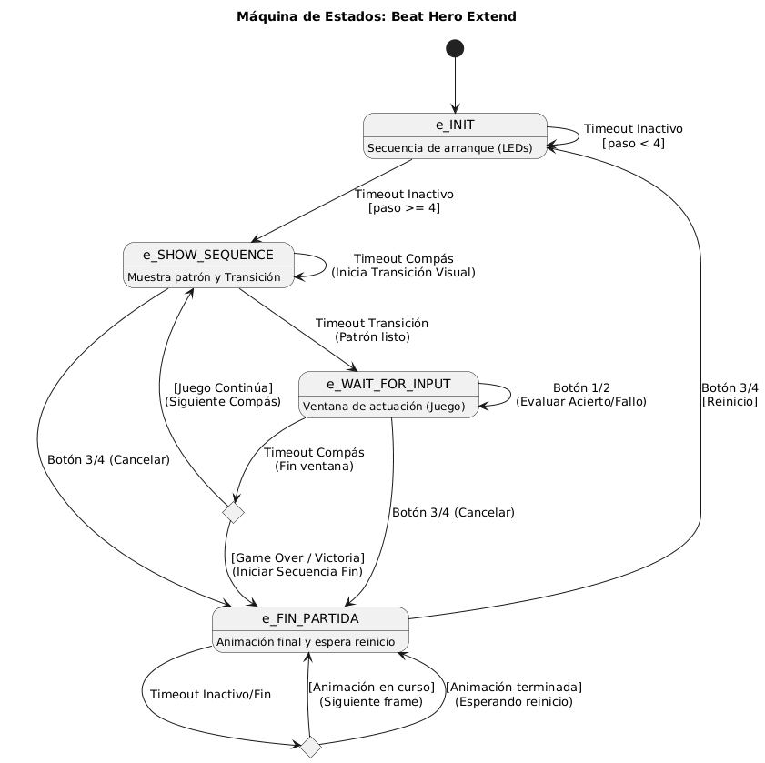
Bit/Beat Hero: Máquina de Estados Mealy
Beat Hero es un juego de ritmo que implementa un autómata de Mealy: los cambios de estado dependen directamente de las entradas (botones).
Estados principales: Espera, Inicio, Juego, Estadísticas, Reinicio/Apagado.
Estados reales: e_INIT, e_SHOW_SEQUENCE, e_WAIT_FOR_INTERRUPT, e_FIN_PARTIDA.
Interacción: Los botones disparan eventos que modifican el estado, creando una experiencia interactiva y eficiente.

Slide 5
02
Arquitectura modular

Slide 6
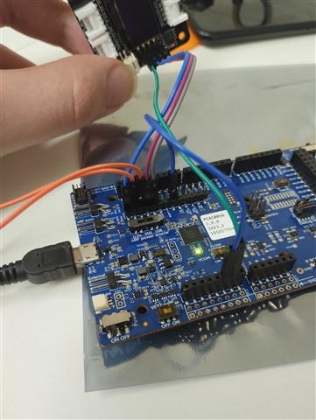
drv_leds: GPIO Activo en Bajo
Adaptar el driver de LEDs reveló un detalle crucial del hardware de la nRF52840: los LEDs son activos en bajo .
Encender (0): Escribir en el registro OUTCLR .
Apagar (1): Escribir en el registro OUTSET .
Dirección: Usar DIRSET para salida e DIRCLR para entrada.

Slide 7
drv_tiempo: Timer SysTick y RTC
El driver de tiempo es el corazón del reloj del sistema, utilizando el SysTick y el RTC para una base de tiempo precisa.
+
→
SysTick
RTC
Prescaler (PCO)
Proporciona ticks periódicos de alta frecuencia.
Mantiene el tiempo real a baja potencia.
Ajusta la frecuencia para sincronizar alarmas y ritmo del juego.

Slide 8
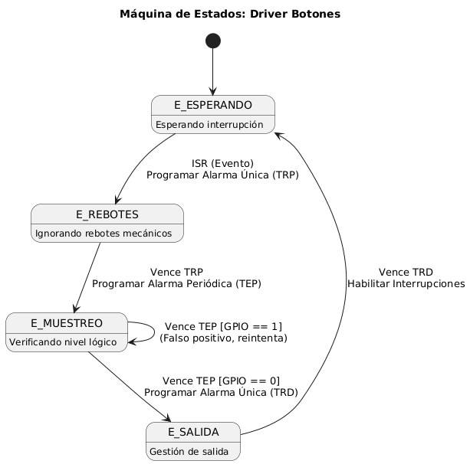
drv_botones: Autómata Mealy Anti-Rebote
Los autómatas “Mealy”, son un tipo de máquinas de estados que generan un estado de salida basándose, tanto en su estado actual, como en la entrada que reciben en dicho momento.
Estados del Driver
hal_ex_int
ESPERANDO
Configura Pin
REBOTES
Detecta Flanco
MUESTREO
Llama Callback
SALIDA
El HAL solo genera la interrupción, sin saber qué es un botón.
El driver gestiona la máquina de estados y el filtrado.

Slide 9
rt_fifo y svc_GE: Gestión de Eventos
rt_fifo (Buffer Circular)
→
→
Productores
svc_GE
Botones, Timers
Distribuye a Consumidores
Almacena eventos de forma no bloqueante.

Slide 10

SVC Alarmas
Un servicio robusto para gestionar temporización, clave para el ritmo del juego y el ahorro de energía.
Array Interno: Estructuras ALARMA_T para máxima flexibilidad.
Se ha implementado un número
máximo de 6 alarmas simultáneas
Únicas y Periódicas: Configurables para diferentes necesidades
No Bloqueante: Las callbacks se ejecutan sin interrumpir el flujo principal del juego.

Slide 11
drv_wdt y drv_uart: Robustez y Logs
drv_wdt (Watchdog)
drv_uart / svc_logs
Reinicia el sistema automáticamente en caso de bloqueos o fallos críticos, asegurando la máxima fiabilidad del dispositivo.
Proporciona un canal de depuración con niveles (DEBUG, INFO, ERROR) para seguir la ejecución y localizar problemas sin afectar al rendimiento.

Slide 12
03
Consumo y pruebas

Slide 13



Ahorro Energético
El diseño prioriza la eficiencia energética mediante el uso de modos de baja potencia durante los periodos de inactividad.
LPC2105
Modo Idle
Se detienen los clocks no críticos para reducir el consumo base.
En el IDLE se para el pipeline del core del LPC, pero los peiféricos (lo que incluye los TIMERS) siguen en funcionamiento
Modo Sleep
NRF52840
Se apaga la CPU y periféricos innecesarios para un ahorro máximo.
En el IDLE se para el pipeline del CortexM4 (HFCLK), pero los perifericos en uso siguen en ejecución

Slide 14

Cobertura de Tests Automatizados
Una batería de tests asegura la robustez de cada módulo antes de la integración final, facilitando el desarrollo y previniendo regresiones.
test_blink_v2/v3
test_fifo_run
Tests de Botones
Verifican la funcionalidad básica de LEDs y temporización.
Prueban la gestión de eventos en el buffer circular.
Validan la máquina de estados anti-rebote.
Test de Alarmas
Test de WDT
Comprueba la correcta programación y activación de las alarmas (periódicas o no), y ejecución del callback
Asegura que el watchdog reinicia el sistema ante fallos.

Slide 15
04
Conclusión

Slide 16
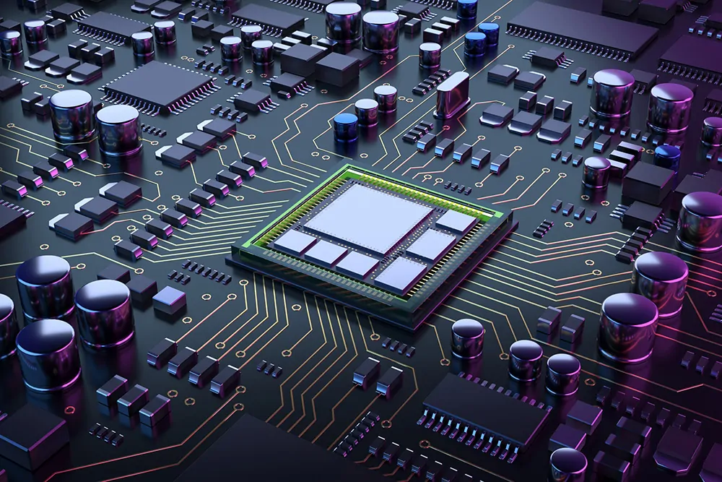
Logros y Valor Añadido
Juego Funcional: Experiencia de ritmo interactiva y eficiente sobre nRF52840 y LPC2105.
Arquitectura Modular: Autómatas de Mealy claros y diseño desacoplado para facilitar el escalado.
Eficiencia Energética: Ahorro de energía demostrable con modos de baja potencia.
Robustez: Uso de watchdog y tests automatizados para una alta fiabilidad.
Mantenibilidad: Logs serie para una depuración y mantenimiento sencillos.

Slide 17



Sugerencias
Grupo H Martes - Mañana
2025/08/05

